Slide 1

Enfermería estética y dermatocosmiatría
Docente: Elizabeth Sarango
Notes:
1

Slide 2
OBJETIVO DE LA ASIGNATURA
"Capacitar al estudiante en el abordaje integral de la salud cutánea, integrando los fundamentos científicos de la enfermería con las técnicas avanzadas de la Dermatocosmiatría, para diseñar y ejecutar protocolos estéticos seguros, éticos y personalizados que promuevan la recuperación, prevención y mejora de la estética facial y corporal del paciente."
Notes:
2

Slide 3
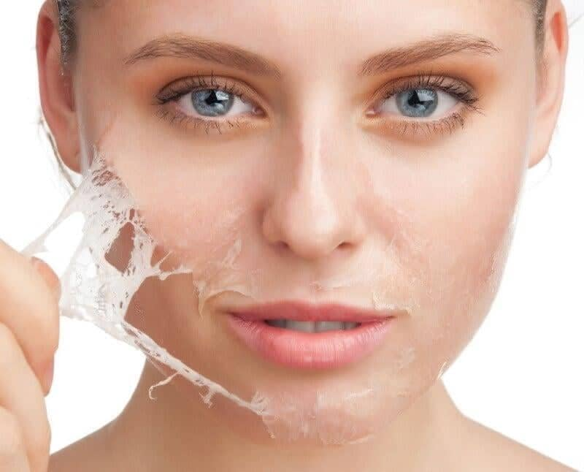
Mesoterapia Facial: Ciencia, Principios Activos y Aplicación Clínica
Notes:
3

Slide 4
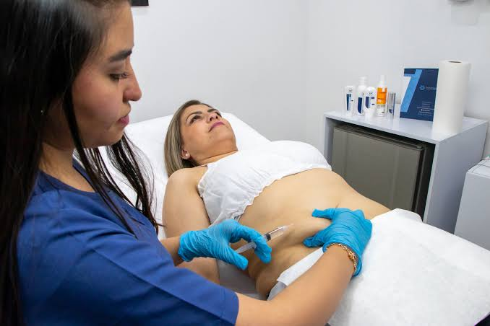
¿Qué es la Mesoterapia Corporal?
Es una técnica estética no quirúrgica que consiste en la aplicación de microinyecciones (o sistemas de penetración transdérmica sin agujas) de sustancias activas directamente en las capas superficiales de la piel o en el tejido graso (hipodermis), con el fin de tratar afecciones localizadas.
Al igual que en el rostro, su gran ventaja es que deposita el principio activo justo en la zona donde se necesita, multiplicando su eficacia en comparación con un tratamiento oral o tópico (cremas)
Notes:
4

Slide 5
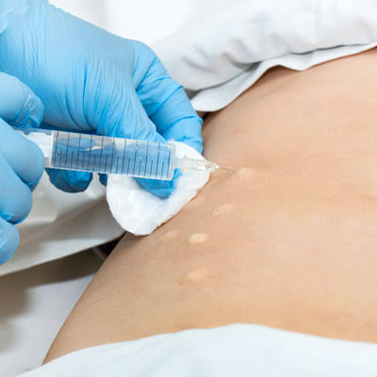
¿Cómo funciona exactamente?
El tratamiento actúa a través de un doble mecanismo:
Acción Farmacológica: Los medicamentos o principios activos actúan directamente sobre las células del tejido diana (por ejemplo, disolviendo grasa, mejorando la circulación o tensando la piel).
Acción Mecánica: El estímulo físico de la microaguja (en caso de ser inyectada o mediante microneedling) produce una pequeña injuria controlada que activa la cascada de reparación natural, estimulando la producción de colágeno y elastina.
Notes:
5

Slide 6
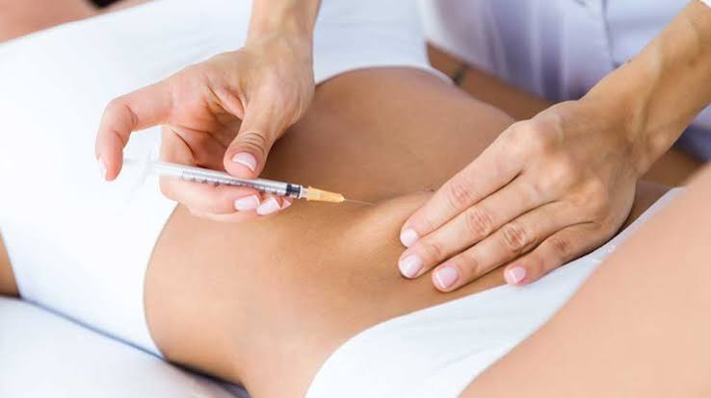
Adiposidad Localizada (Grasa rebelde)
Objetivo:
Reducir esos "gorditos" que no desaparecen fácilmente con dieta ni ejercicio (abdomen, flancos, espalda, cartucheras).
Cómo actúa: Se inyectan sustancias lipolíticas que ayudan a romper las moléculas de grasa dentro de las células adiposas para que el cuerpo las elimine de forma natural a través del sistema linfático y la orina.
Notes:
6

Slide 7
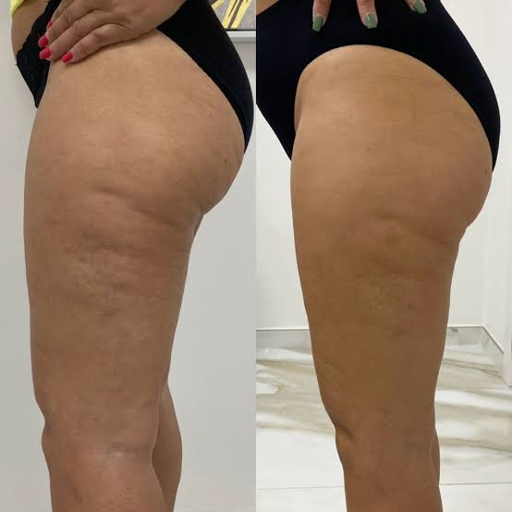
Celulitis (PEFE - Paniculopatía Edemato-Fibro-Esclerótica)
Objetivo: Mejorar el aspecto de la "piel de naranja" y reducir la inflamación del tejido.
Cómo actúa: Combina activos que drenan el líquido retenido, mejoran la microcirculación de las piernas y rompen los tabiques fibrosos que jalan la piel hacia abajo causando los hoyuelos.
Notes:
7

Slide 8
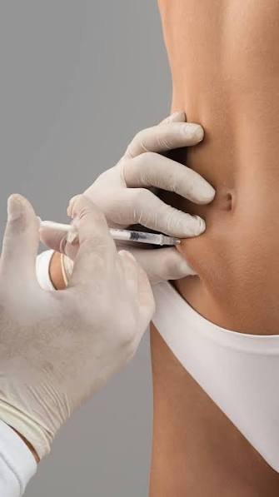
Flacidez Cutánea y Estrías
Objetivo: Devolverle la firmeza a la piel (común en brazos, entrepierna o abdomen post-parto) y difuminar cicatrices lineales.
Cómo actúa: Reestructura la dermis inyectando precursores de colágeno y tensores potentes que reafirman el tejido que se ha colgado.
Notes:
8

Slide 9
Principios Activos Corporales Más Utilizados
Activo | Nombre del activo | Mecanismo de acción
Lipolíticos (Grasa) | L-Carnitina / Cafeína | Transportadores y estimulantes de la destrucción de la grasa (triglicéridos).
Drenantes / Venotónicos (Celulitis) | Alcachofa (Cynara scolymus) / Ginko Biloba | Eliminación de líquidos retenidos, mejora del retorno venoso y linfático.
Reafirmantes (Flacidez) | Silicio Orgánico / Centella Asiática | Estimulación del fibroblasto para la síntesis de nuevo colágeno estructural.
Efecto tensor (precursor de acetilcolina | DAME | Flacidez severa
Notes:
9

Slide 10
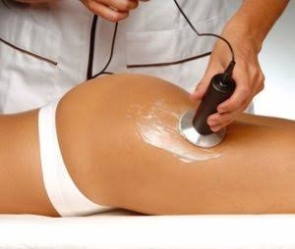
Herramientas de Aplicación (¿Cómo la realizamos?)
Mesoterapia Tradicional (Inyectada):
Uso de agujas de mesoterapia específicas (generalmente de 30G x 4mm o 13mm dependiendo de si se busca dermis o hipodermis).
Técnicas de pápula e infiltración subcutánea lineal o por puntos.
Mesoterapia Virtual / Transdérmica:
Electroporación corporal: Corrientes de media frecuencia para abrir canales en zonas grandes (muslos, abdomen) de forma 100% indolora.
Microneedling corporal: Excelente para el tratamiento específico de estrías y flacidez de la piel.
Notes:
10

Slide 11
Criterios de Seguridad y Éxito
La importancia del diagnóstico: No se puede tratar una flacidez con un quemador de grasa (empeoraría el aspecto visual de la piel).
Sinergia: La mesoterapia corporal multiplica sus resultados cuando se combina con aparatología (ultracavitación, radiofrecuencia o drenaje linfático manual).
Expectativas reales: Explicar al paciente que requiere constancia (habitualmente entre 6 a 10 sesiones) y cambios en el estilo de vida.
Notes:
11

Slide 12
Bibliografía
SMM (Société Française de Mésothérapie): Guías y protocolos oficiales sobre la técnica de nappage y pápulas de la Sociedad Francesa de Mesoterapia (los pioneros).
SEME (Sociedad Española de Medicina Estética): Documentos de consenso sobre bioseguridad, asepsia y manejo de efectos secundarios en el uso de microinyecciones.
Notes:
12

